Slide 1
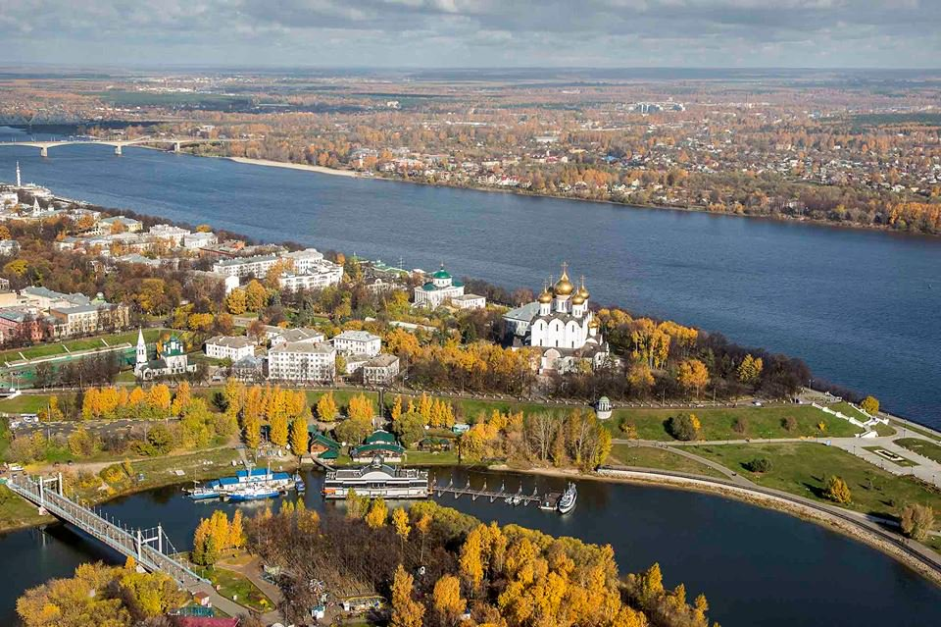
Город Ярославль

Slide 2
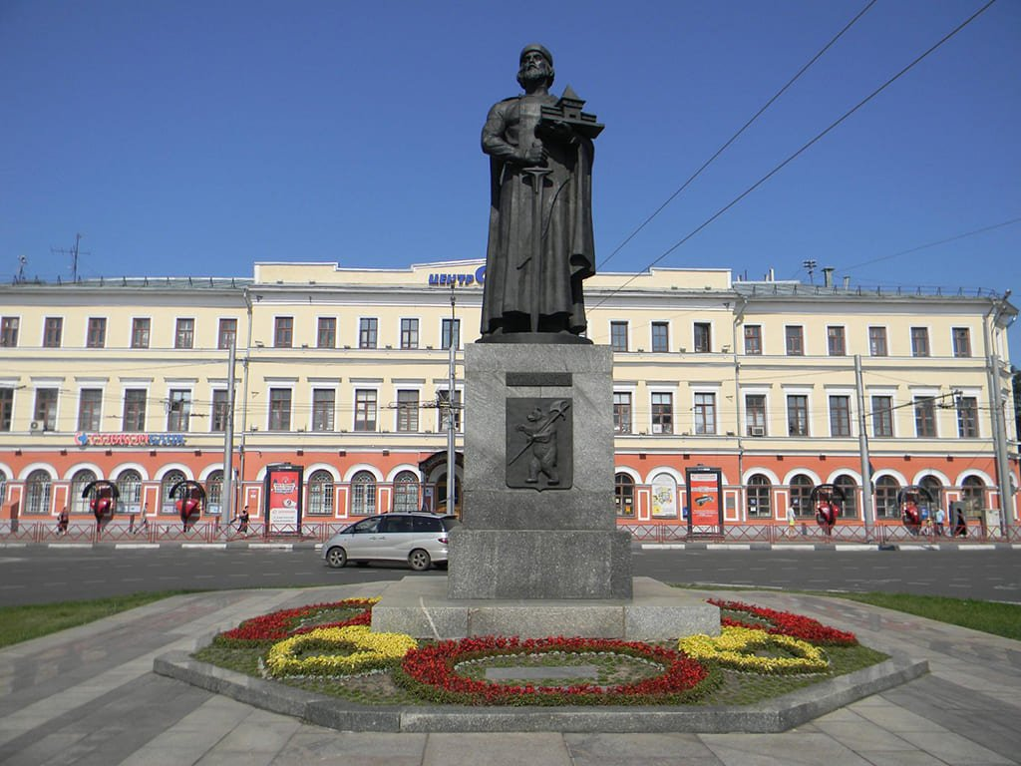
Памятник Ярославу Мудрому

Slide 3
Герб Ярославля

Slide 4
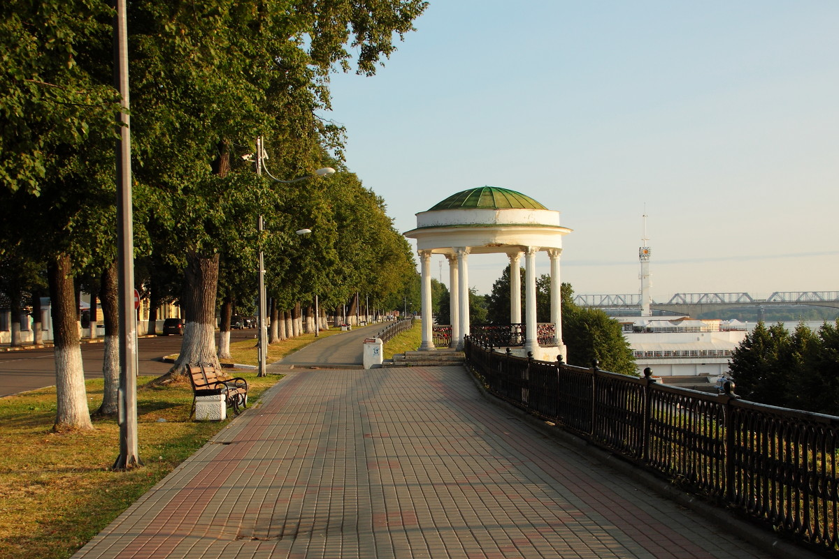
Беседка на Волжской набережной

Slide 5
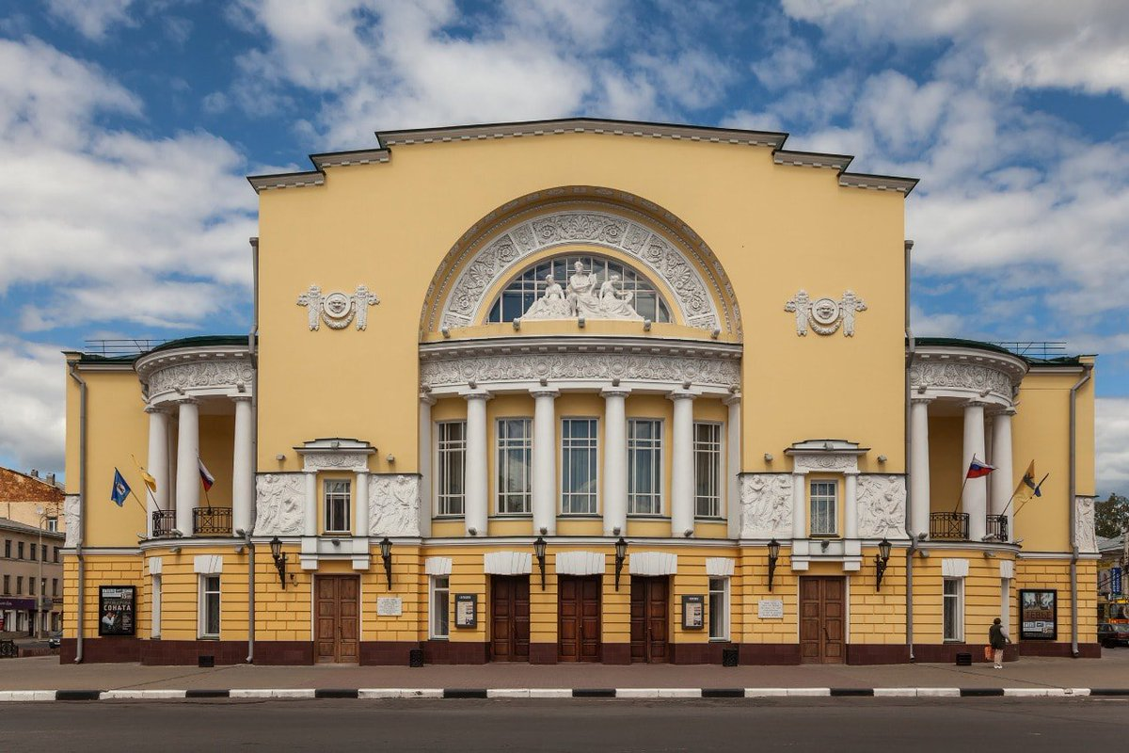
Театр имени Ф. Волкова

Slide 6
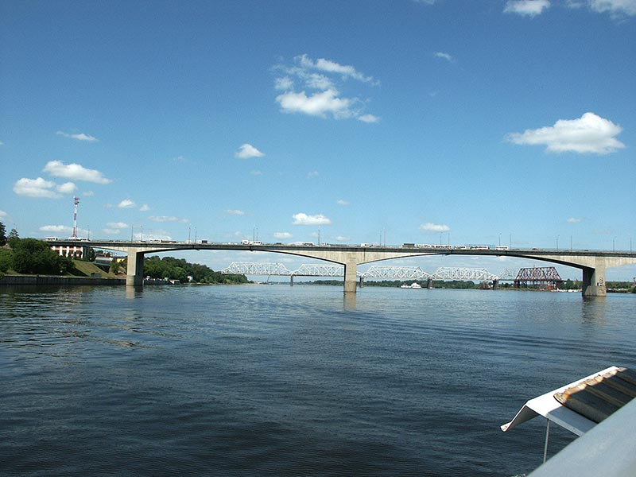
Октябрьский мост

Slide 7
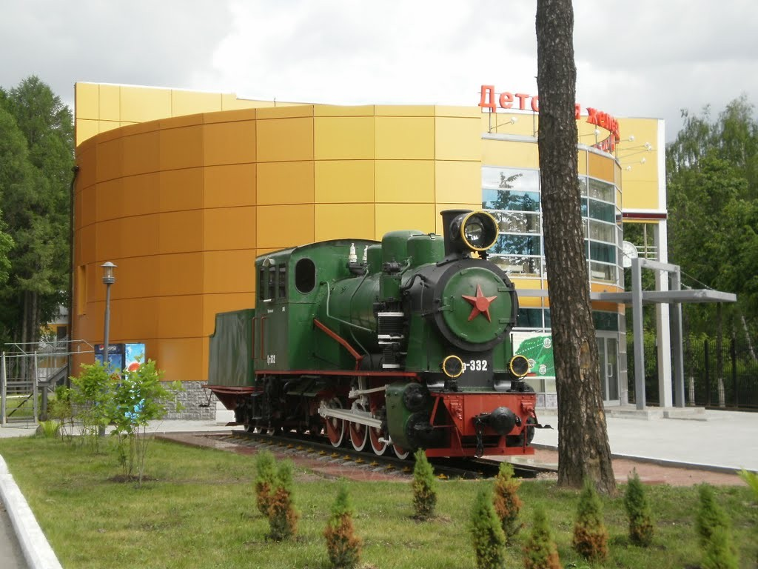
Детская железная дорога

Slide 8
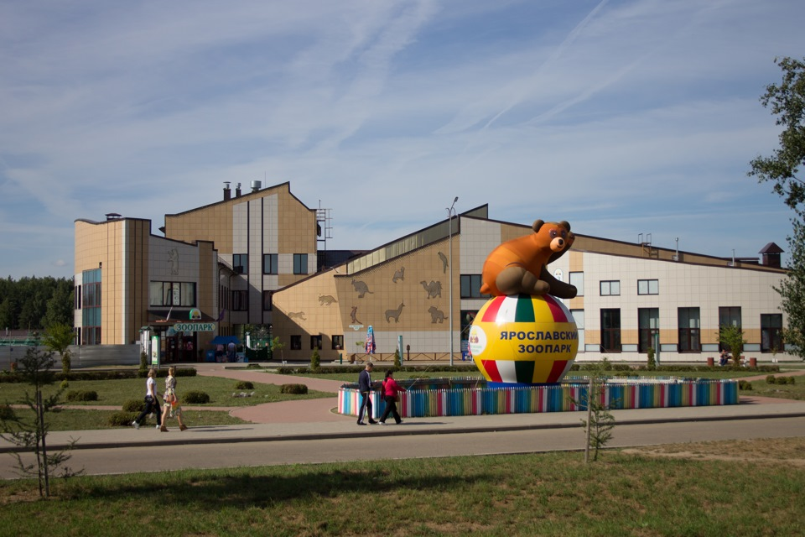
Ярославский зоопарк

Slide 9
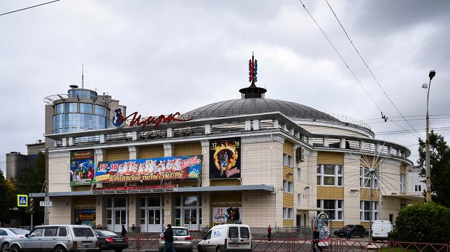
Ярославский цирк

Slide 10
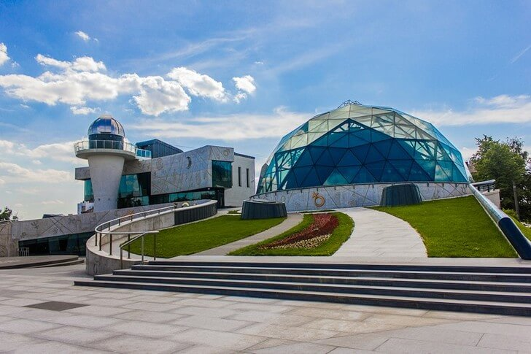
Ярославский планетарий

Slide 11
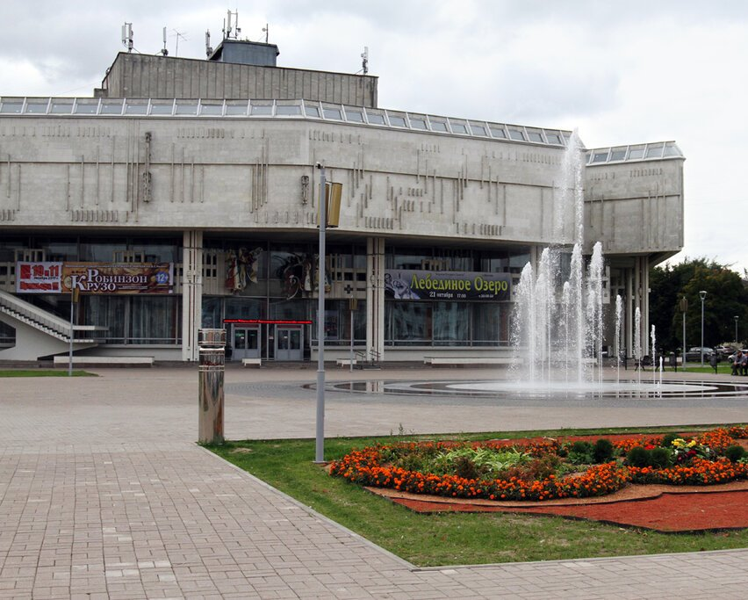
Театр юного зрителя - ТЮЗ

Slide 12
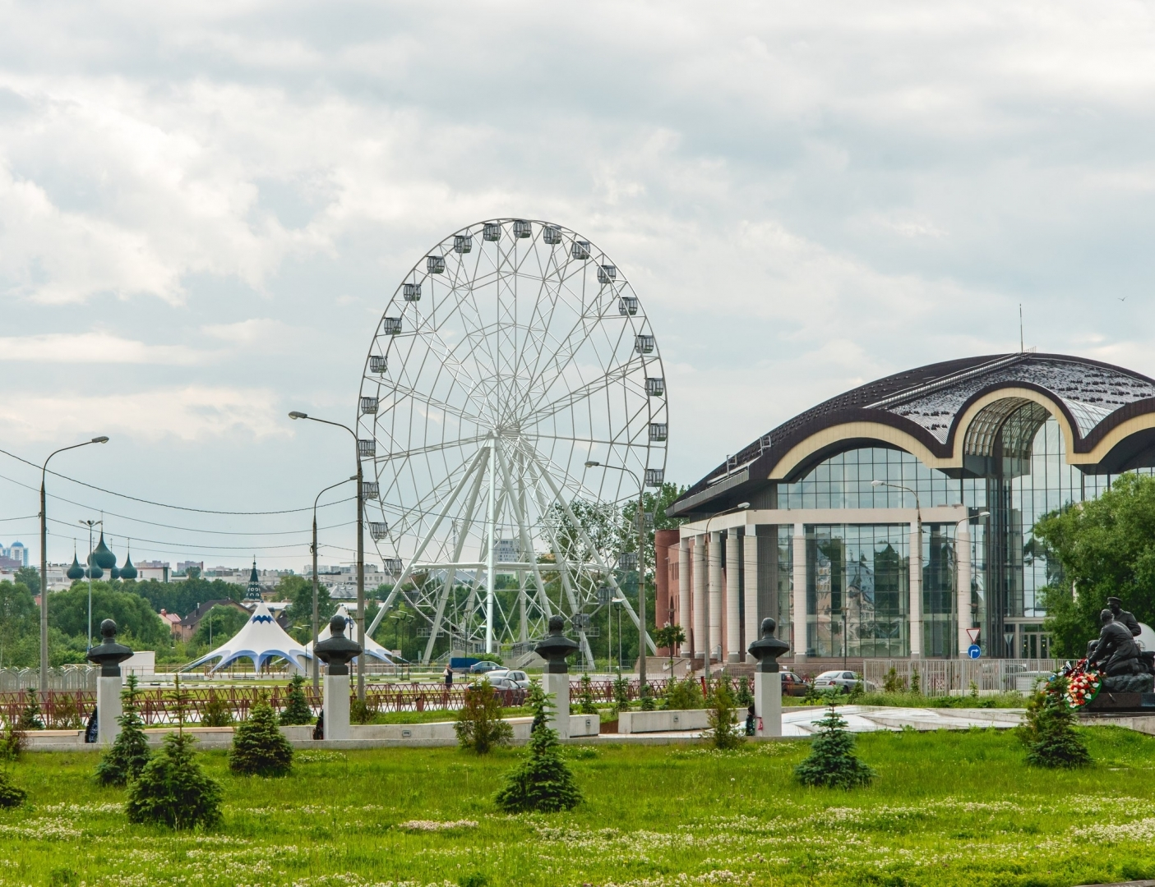
Колесо обозрения

Slide 13
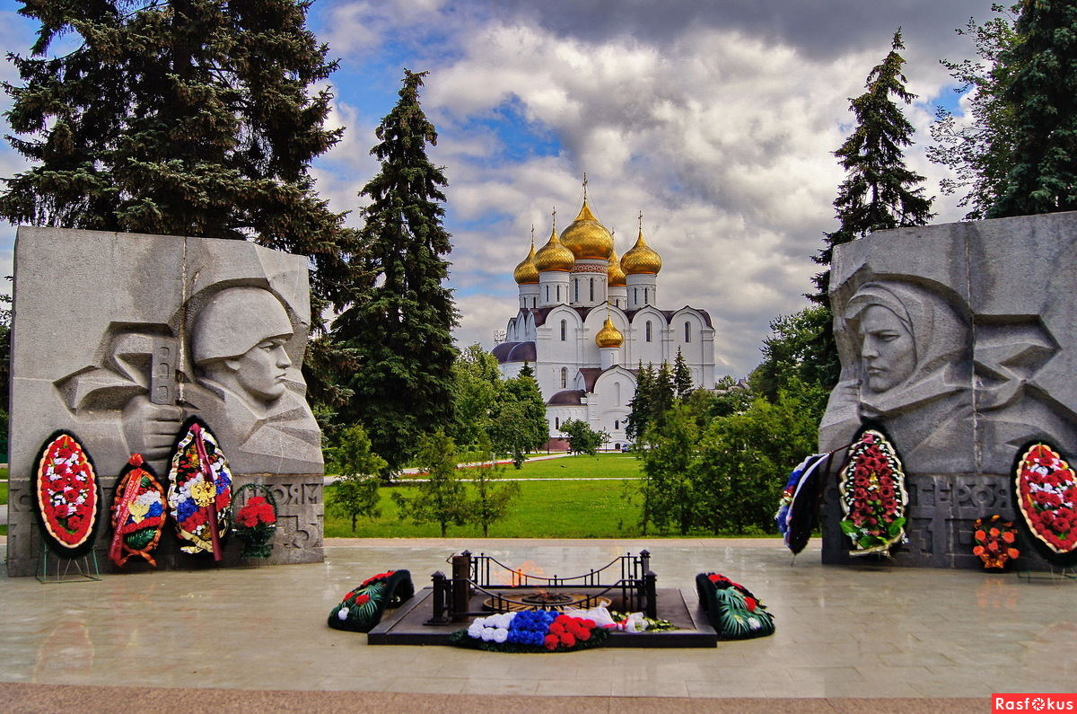
Памятник «Вечный огонь»

Slide 14
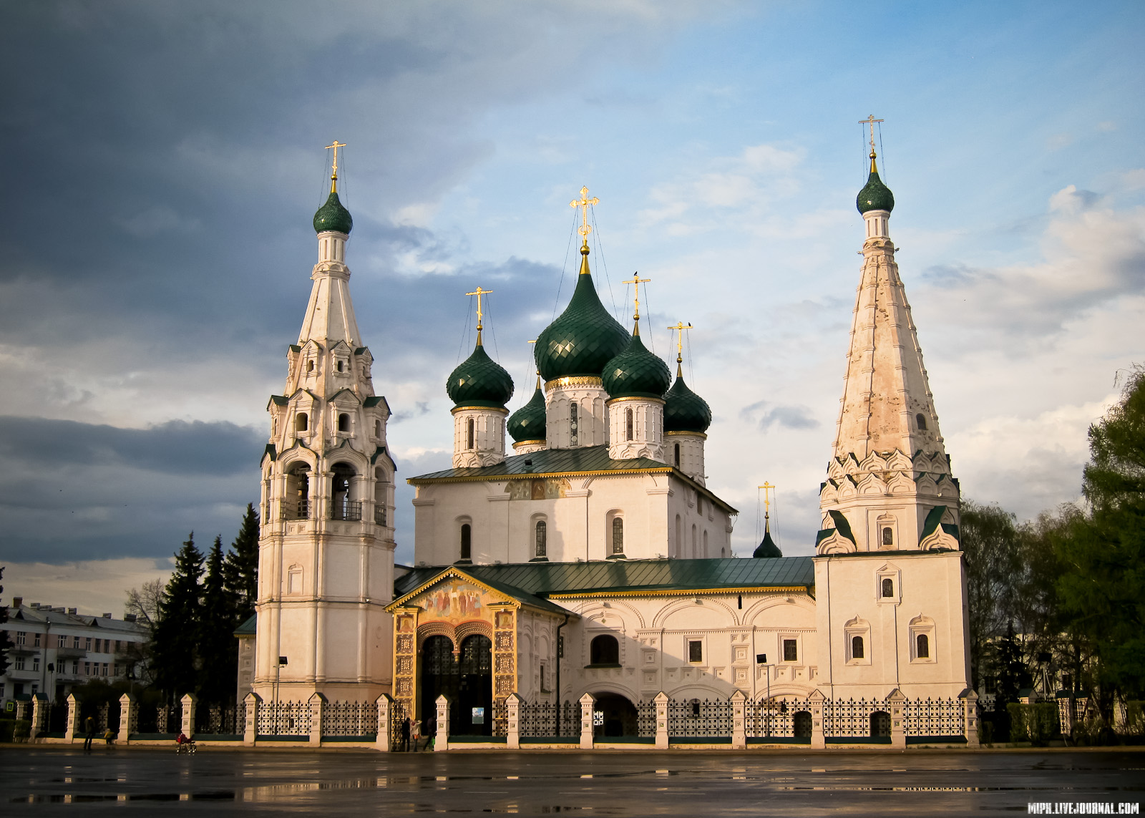
Церковь Ильи Пророка

